Slide 1
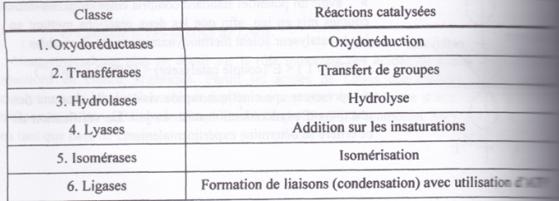
Source : Chimie disséquée à l’usage des BIO – COIFFIER, VERDIER, BRICE-PROFETA, page 238

Slide 2
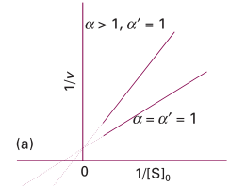
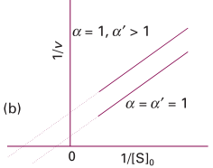
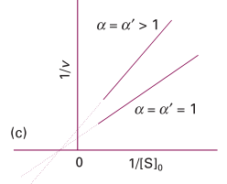
Source : Chimie-Physique – Atkins et De Paula

